Slide 1

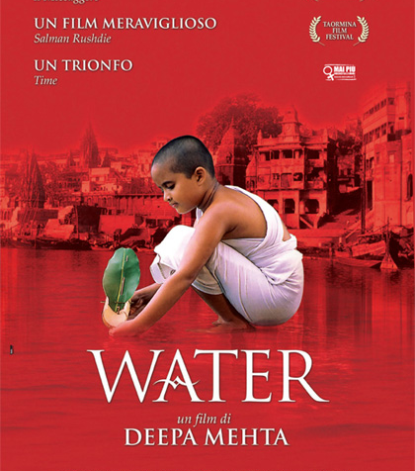
WATER
IL CORAGGIO DI AMARE
Powerpoint di Simran Kaur 4BL

Slide 2

INTRODUZIONE
Nell’antica tradizione indiana, donne giovani, spesso bambine, venivano fatte sposare con uomini adulti. La giovane rimaneva nella casa materna fino al raggiungimento dell’età adulta e poi si trasferiva a casa del marito e diventava la sposa. Una donna rimasta vedova invece aveva tre possibilità: ardere col cadavere del marito, sposare il fratello minore del defunto o rinunciare a tutti i tipi di piacere diventando “intoccabile”, rinchiudendosi in un ashram (convento o monastero di clausura) dove le donne conducevano una vita semplice e da cui si usciva solo per elemosinare. Secondo gli antichi testi sanscriti la vedova doveva avere la testa rasata, non indossare alcun ornamento, non masticare betel, né mettersi fiori, profumi, ornamenti e vestiti colorati ma doveva indossare solo vestiti bianchi. Doveva rispettare i digiuni e evitare i cibi piccanti, mangiare in recipienti di bronzo in modo da ‘’raffreddare’’ la sua energia sessuale, doveva rimanere casta devota e fedele alla memoria del marito. Se la donna si fosse risposata avrebbe condannato all’inferno l’anima del defunto marito e della famiglia di lui.

Slide 3
TRAMA
“Water - Il coraggio di amare” è un film del 2005 diretto da Deepa Mehta.
È ambientato nel 1938 e la protagonista è una sposa bambina di 8 anni. Racconta la vita da emarginata a cui devono attenersi le vedove relegate in un ashram di Varanasi, in India. Il film fa parte della “trilogia degli elementi” della regista Deepa Mehta, che ha precedentemente diretto “Fire” (1996) e “Earth” (1998).
E’ la storia di Chuyia, una ragazzina di otto anni, che viene allontanata dalla sua famiglia e trasferita in una casa ritrovo per vedove indù, per espiare la colpa d'un marito perso e mai conosciuto, attraverso l'eterna penitenza imposta dai testi sacri. Tra veglie e preghiere la ragazzina porterà una ventata di freschezza e di scompiglio, che contagerà l’altra bellissima vedova Kalyani. Il tema trattato, la condizione della donna e in particolare delle vedove, apre nuovi spiragli su una condizione di disagio che ancora oggi, a distanza di cinquant'anni dalle conquiste del "profeta” Gandhi, contagia centinaia di migliaia di donne costrette a seguire certe pratiche religiose.

Slide 4
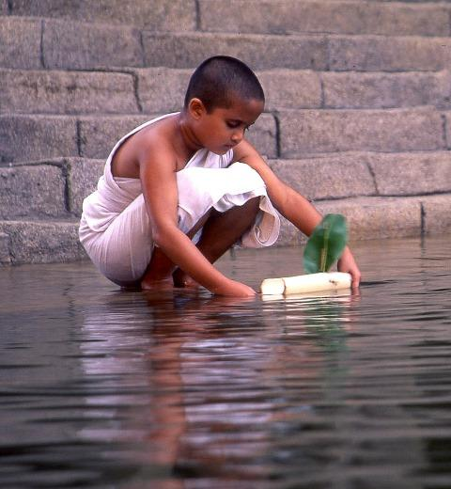
TRAMA
Malgrado il film tratti tematiche molto importanti il film è scorrevole e piacevole da vedere, con colori bellissimi, una meravigliosa fotografia, una sceneggiatura molto curata e una piacevole colonna sonora di Mychael Danna e A.R Rehman, che accompagna la piccola Chuyia in diverse avventure dentro e fuori l'ashram. Accanto alla giovane Chuyia appare Kalyani, una bellissima vedova-prostituta che si innamora di giovane laureato in legge, Narayan, seguace delle idee di Gandhi, figura molto presente nel film perché rappresenta la speranza di liberare le vedove da queste durissime regole.
Il film ha ricevuto numerosi riconoscimenti internazionali e recensioni positive dalla critica ed è stato candidato agli Oscar come miglior film straniero nel 2007.

Slide 5



Slide 6
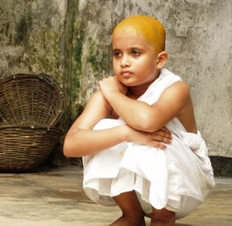
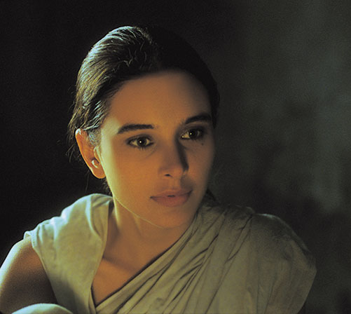
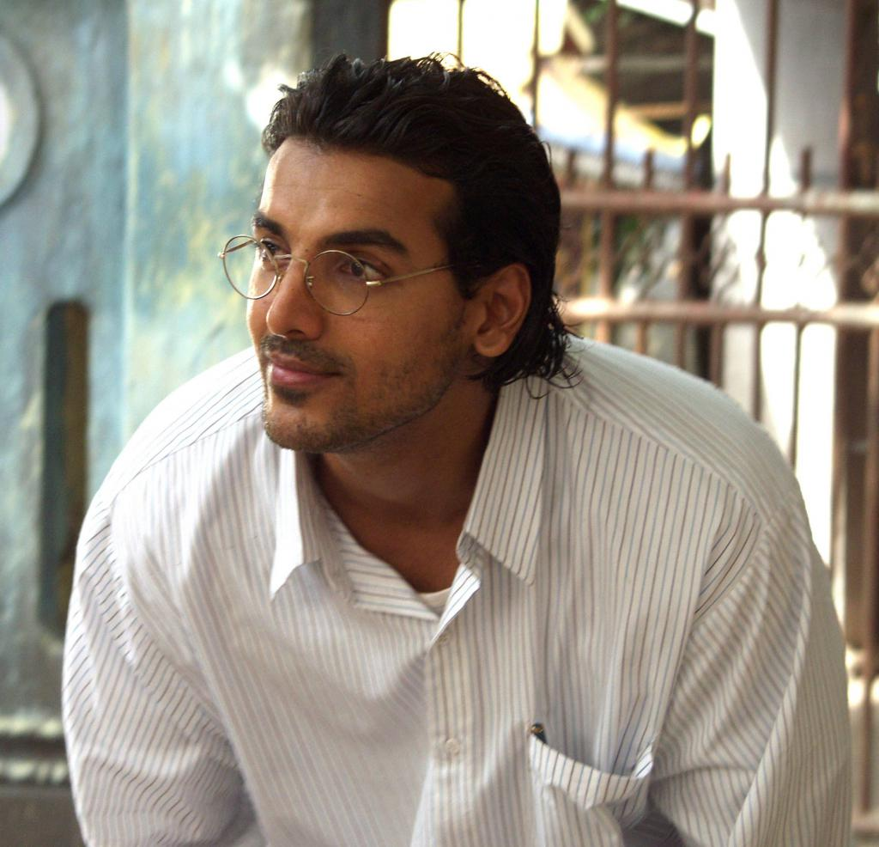
I PROTAGONISTI
CHUYIA
KALYANI
NARAYAN
Bambina-vedova che provoca trambusto nel convento. Molto allegra, vivace e intelligente.
Una bellissima vedova-prostituta, intelligente, gioiosa e simpatica.
Un giovane ragazzo laureato in legge, saggio e promotore delle idee di Gandhi.

Slide 7
GLI ATTORI
Sarala Kariyawasam
Lisa Ray
John Abraham
Sarala Kariyawasam è un'attrice nata nel 1996 a Galle, Sri Lanka. Sarala è stata la prima attrice-bambina srilankese da debuttare a così tenera età nel cinema indiana. Attualmente conduce uno spettacolo televisivo da bambini in Sri Lanka.
Lisa Ray è un'attrice canadese, nata il 4 aprile 1972, di padre indiano e di madre polacca. Ha lavorato con la famosa regista indiana Deepa Mehta sia in “Bollywood/Hollywood” nel 2005 con il film “Water - Il coraggio di amare. “
John Abraham nato il 17 dicembre 1972 è un attore indiano. È uno tra i volti più noti della nuova generazione di Bollywood. Ha cominciato la sua carriera nel 2003 con il film “Jism”.

Slide 8
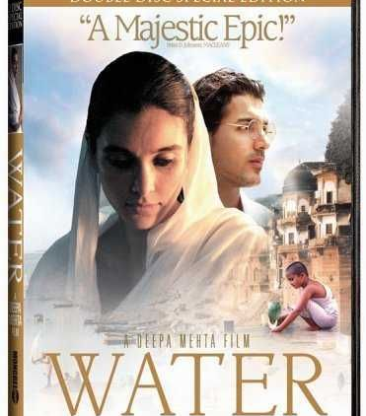
LE CONTROVERSIE
A causa dei due precedenti film le riprese del film “Water” hanno incontrato problemi e sono state più volte sospese; per questo sono stati necessari quattro anni a causa di sospensioni, diversi spostamenti del set, problemi di ordine pubblico. Il film è stato fortemente criticato e attaccato dai fondamentalisti indù. Le riprese sono state caratterizzate da incidenti e danni e il set è stato distrutto più volte tanto che è stato spostato dall’India allo Sri Lanka per finire segretamente le riprese. Infine quando poi il film è uscito nei cinema in India migliaia di indiani sono scesi in piazza a manifestare contro la regista e il tema del film. Molti cinema sono stati dati alle fiamme ed infine è stato ritirato dalle sale dal governo indiano.

Slide 9


GRAZIE
PER LA VOSTRA ATTENZIONE

